Slide 1

Card Trader Сервис для обмена коллекционными карточками
Команда 8.7
Винокуров Владислав
Шевченко Даниил

Slide 2
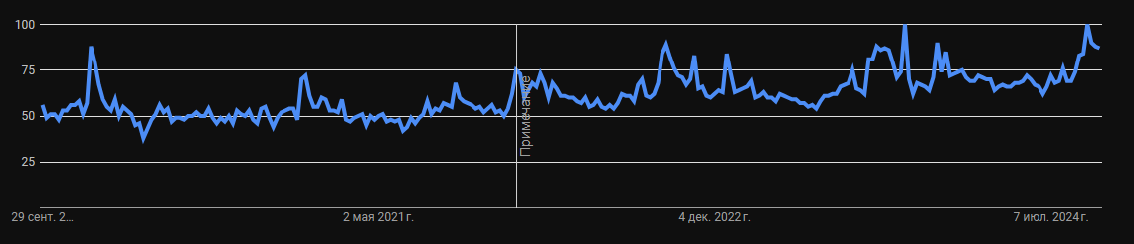
Введение
Многие сайты посвящены продаже
Малое количество профильных сайтов в России
Растущий спрос в последние 3 года

Slide 3
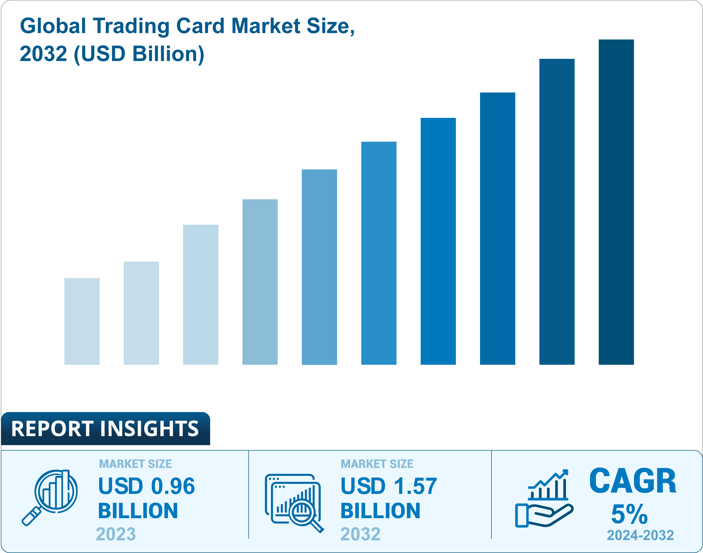
Перспективы через 8 лет
https://www.businessresearchinsights.com/market-reports/trading-card-market-102964

Slide 4
Предлагаемое решение
Веб-приложение Card Trader для обмена коллекционными карточками и наборами

Slide 5
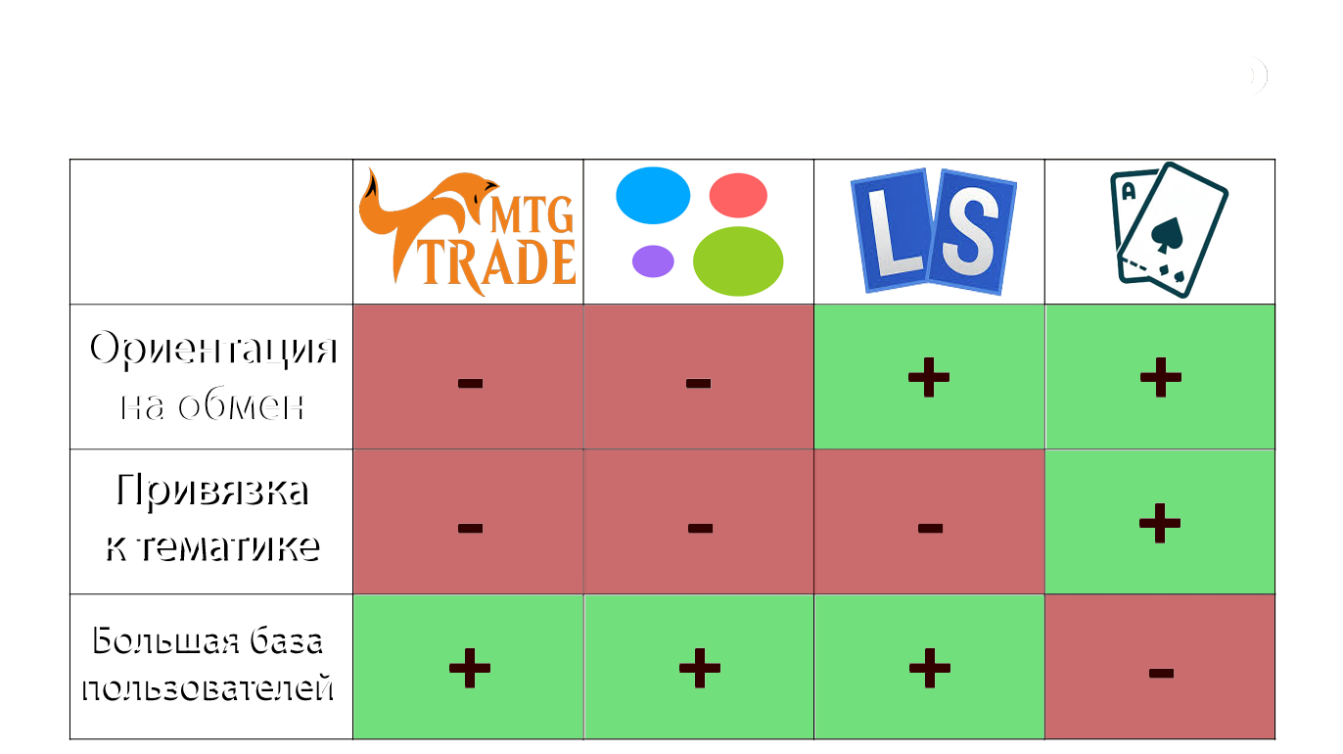

Slide 6
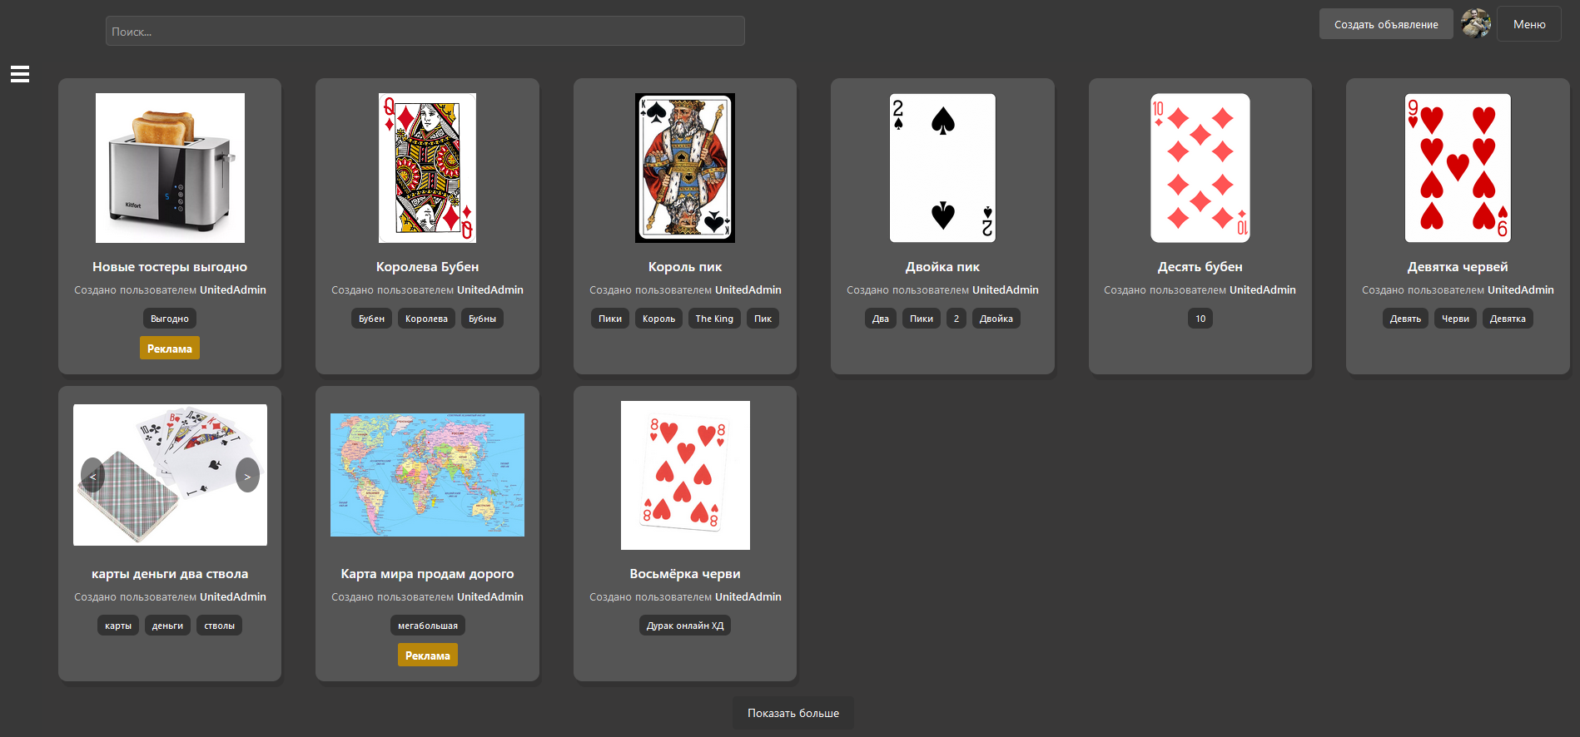
Главная страница

Slide 7
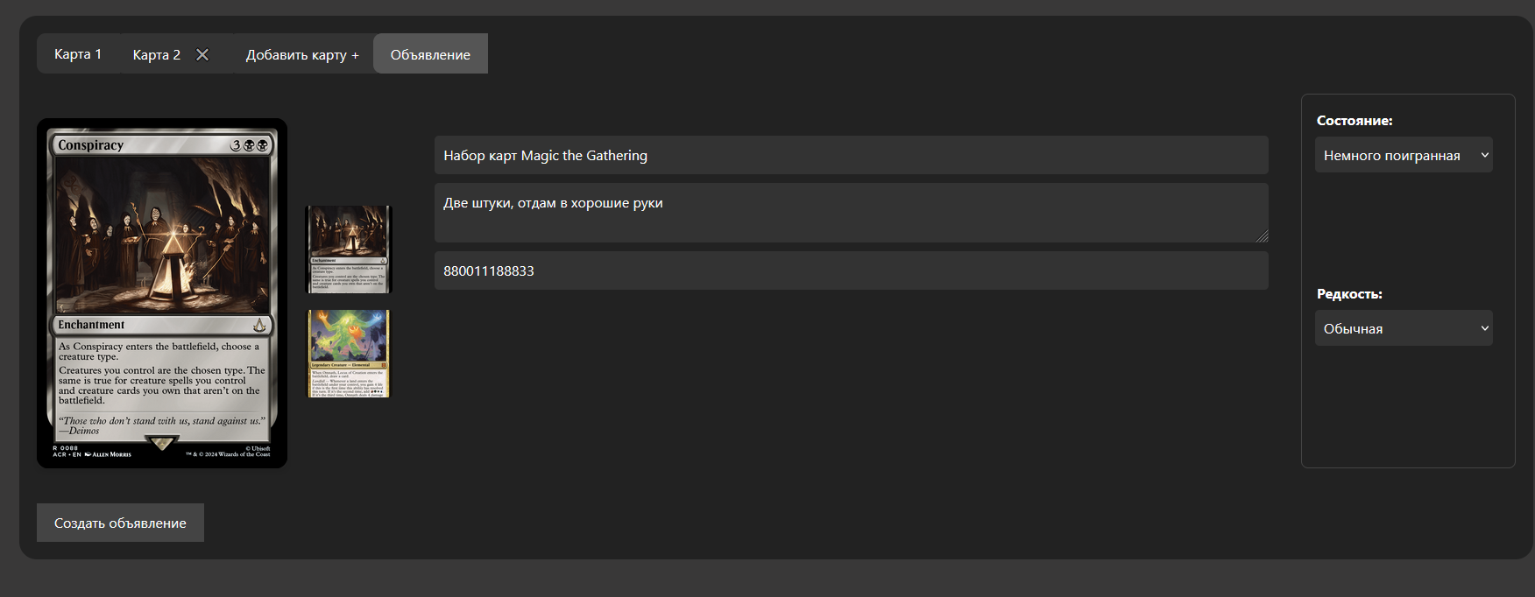
Создание объявлений

Slide 8
Бизнес-модель
Мы зарабатываем за счёт
показа контекстной рекламы
На главной странице

Slide 9
Планы на будущее
Подсайты для тематик
Улучшить систему тэгов
Улучшение пользовательского опыта на основе обратной связи

Slide 10
Благодарят вас за внимание члены команды:
Винокуров Владислав Александрович – backend разработчик
Шевченко Даниил Юрьевич – frontend разработчик, дизайнер

